Slide 1
ΤΕΙ ΔΥΤΙΚΗΣ ΕΛΛΑΔΑΣ ΤΜΗΜΑ: ΠΟΛΙΤΙΚΩΝ ΜΗΧΑΝΙΚΩΝ Τ.Ε. ΚΑΤΕΥΘΥΝΣΗ: ΜΟΡΦΟΛΟΓΙΑΣ ΚΑΙ ΑΝΑΣΤΗΛΩΣΗΣ ΚΤΗΡΙΩΝ ΤΕΧΝΙΚΟ ΣΧΕΔΙΟ ΙΙ Στέγη ΔΙΔΑΣΚΟΥΣΑ: ΔΕΣΠΟΙΝΑ ΛΑΓΟΓΙΑΝΝΗ

Slide 2
http://www.eugenfound.edu.gr/appdata/documents/books_pdf/e_b00036.pdf

Slide 3
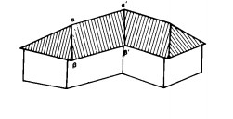
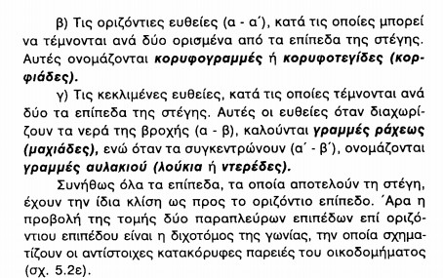

Slide 4
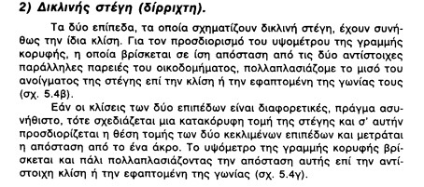

Slide 5
Τετράρριχτη στέγη
http://www.eugenfound.edu.gr/appdata/documents/books_pdf/e_b00005.pdf

Slide 6
Ξύλινες στέγες Ζευκτό (ψαλίδι)
https://rizosdimitris.blogspot.gr/2012/01/blog-post.html

Slide 7
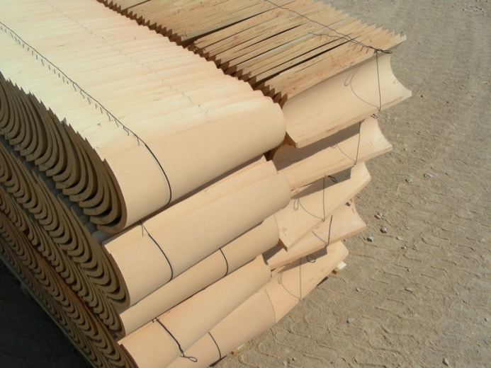
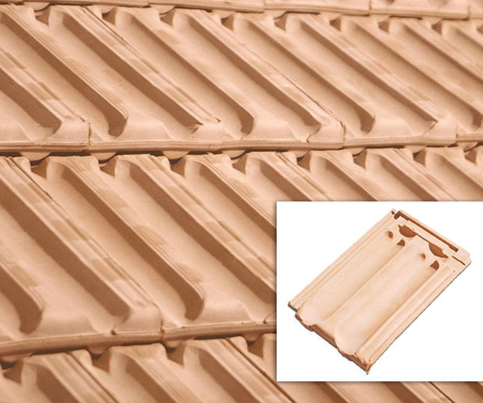
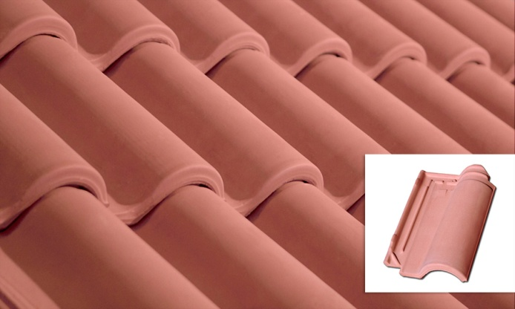
Γαλλικά κεραμίδια
Ρωμαϊκά κεραμίδια
http://morfologia.arch.duth.gr/2o_etos/PDF/steges.pdf

Slide 8
Βυζαντινά κεραμίδια Στη σχεδίαση οι πραγματικές διαστάσεις αλλοιώνονται και είναι ανάλογες με την κλίση της στέγης
http://ebooks.edu.gr/modules/ebook/show.php/DSGL-C119/48/346,1382/
http://morfologia.arch.duth.gr/2o_etos/PDF/steges.pdf

Slide 9
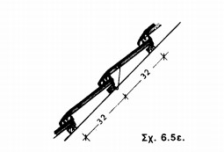
http://www.eugenfound.edu.gr/appdata/documents/books_pdf/e_b00036.pdf

Slide 10
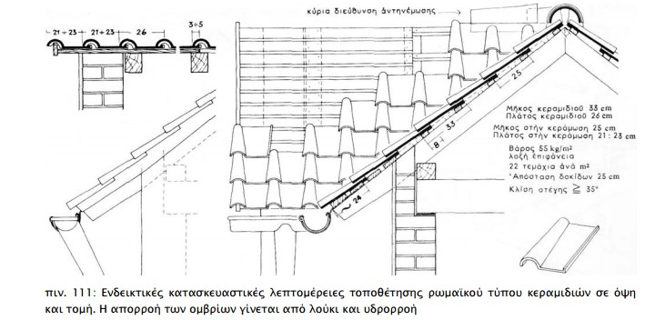
http://morfologia.arch.duth.gr/2o_etos/PDF/steges.pdf

Slide 11
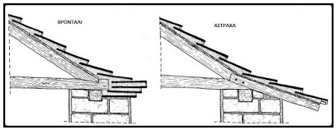
Παραδοσιακά γείσα σε στέγες
http://www.antroni.gr/index.php/o-topos-mas/meletes-pnevmatika/vivlia-entypa/vivlia-toy-topou-mas/1466-vrontalia-mia-arxitektoniki-texniki-pou-xanetai

Slide 12
Κορωνίδα από μπετόν
http://www.eugenfound.edu.gr/appdata/documents/books_pdf/e_b00036.pdf

Slide 13
Διαδικτυογραφία
http://www.eugenfound.edu.gr/appdata/documents/books_pdf/e_b00036.pdf
http://www.antroni.gr/index.php/o-topos-mas/meletes-pnevmatika/vivlia-entypa/vivlia-toy-topou-mas/1466-vrontalia-mia-arxitektoniki-texniki-pou-xanetai
http://morfologia.arch.duth.gr/2o_etos/PDF/steges.pdf
https://rizosdimitris.blogspot.gr/2012/01/blog-post.html
http://www.eugenfound.edu.gr/appdata/documents/books_pdf/e_b00005.pdf
http://ebooks.edu.gr/modules/ebook/show.php/DSGL-C119/48/346,1382/

